Slide 1
C# Değişken tanımlama ve veri tipleri
ENGİN ARSLAN arslanengin3175@gmail.com
▶𝚈𝚘𝚞𝚝𝚞𝚋𝚎 RAM Kafe 📩 arslanengin3175@gmail.com

Slide 2
Ders kapsamında öğreneceklerimiz
Değişken nedir?
Neden değişken kullanılır?
Değişken nasıl tanımlanır?
Temel veri tipleri
Örnek uygulamalar

Slide 3
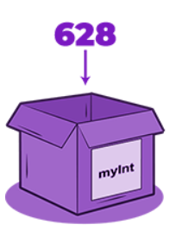
Değişken Nedir?
Gerçek Hayattan Örnek
Bir program çalışırken verileri bellekte saklayıp kullandığımız yapılara değişken denir.
Verileri geçici olarak bellekte saklayabileceğimiz gibi kalıcı olarak SQL Server veya MySQL gibi veri tabanlarında da saklayabiliriz.
Bir kutunun üzerine etiket yapıştırdığınızı düşünün.
Kutunun (Değişkenin) Adı → myInt
Kutunun (Değişkenin) Değeri → 628

Slide 4
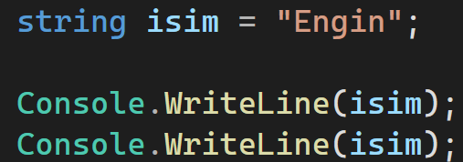
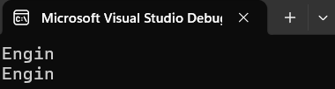
Neden Değişken Kullanılır?
Değişken Kullanmanın Avantajları
Örnek
✔ Verilerimizi saklamamızı sağlar.
✔ Aynı veriyi tekrar tekrar kullanabiliriz.
✔ Programın okunabilirliğini artırır.
✔ Değerler gerektiğinde değiştirilebilir.
Çıktı

Slide 5
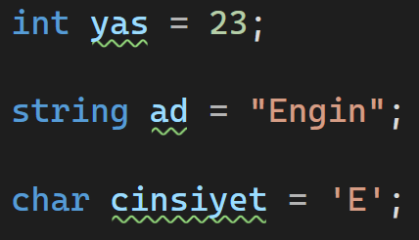
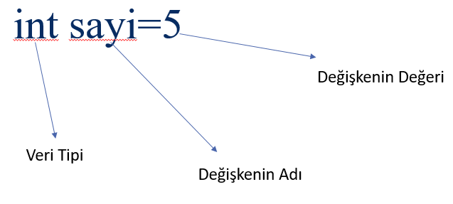
Değişken Tanımlama
Genel Yazım
Örnek
VeriTipi DegiskenAdi = Deger;

Slide 6

VERİ TİPLERİ

Slide 7
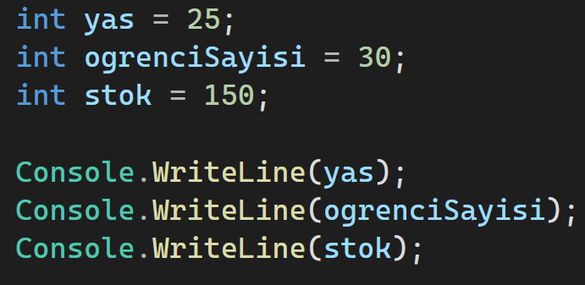
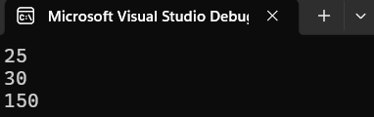
int (Tam Sayılar)
KOD ÖRNEĞİ
ÖZELLİKLERİ
» Pozitif ve negatif değer alabilir.
» En sık kullanılan sayısal veri tipidir.
» Ondalıklı sayı tutamaz.
ÇIKTI

Slide 8
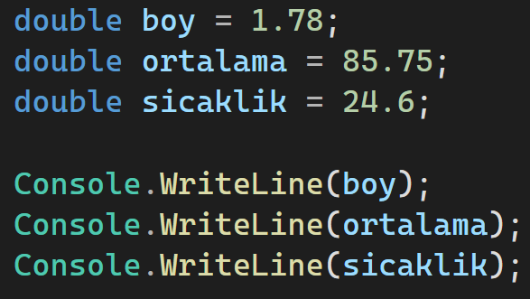
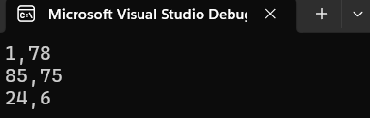
double (Ondalıklı Sayılar)
KOD ÖRNEĞİ
ÖZELLİKLERİ
» Virgüllü (ondalıklı) sayıları saklar.
» Matematiksel işlemlerde yaygın olarak kullanılır.
ÇIKTI

Slide 9
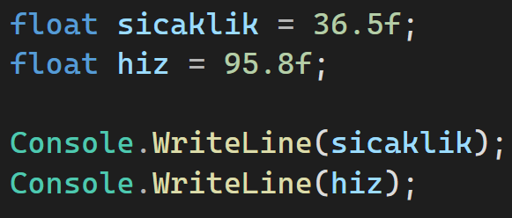
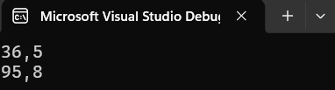
float (Double’dan Daha Az Hassas Ondalıklı Sayılar)
KOD ÖRNEĞİ
ÖZELLİKLERİ
» f veya F eki ile tanımlanır.
KULLANIM ALANLARI
ÇIKTI
» Grafik Uygulamaları
» Oyun Geliştirme
» Sensör Verileri

Slide 10
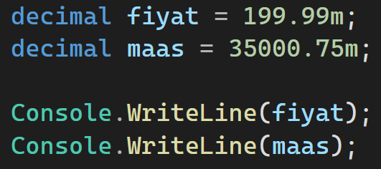

decimal (Yüksek Hassasiyet Gerektiren Ondalıklı Sayılar)
KOD ÖRNEĞİ
ÖZELLİKLERİ
» Finansal hesaplamalar için uygundur.
» m veya M eki ile tanımlanır.
KULLANIM ALANLARI
ÇIKTI
» Para
» Maaş
» Vergi Hesaplamaları

Slide 11
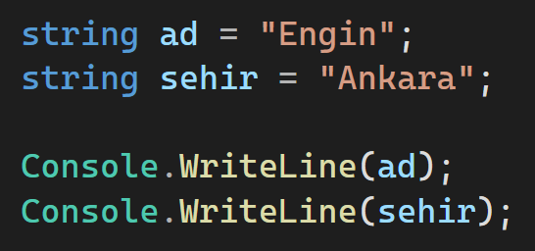

string (2 ve 2’den Fazla Karakter)
KOD ÖRNEĞİ
ÖZELLİKLERİ
» Çift tırnak (" ") ile tanımlanır.
» Birden fazla karakter saklayabilir.
KULLANIM ALANLARI
» Ad Soyad
» Şehir
» Adres
» E-posta
ÇIKTI

Slide 12
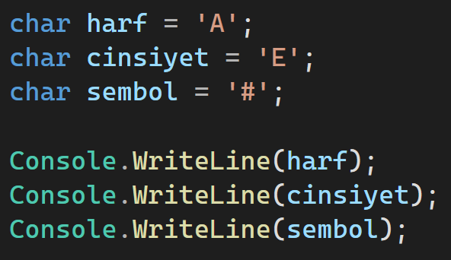
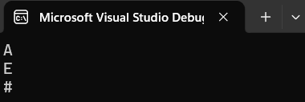
char (Tek Karakter)
KOD ÖRNEĞİ
ÖZELLİKLERİ
» Tek tırnak (‘ ‘) ile tanımlanır.
» Bir harf, rakam veya sembol olabilir.
KULLANIM ALANLARI
ÇIKTI
» Harf Notu
» Cinsiyet Kodu
» Menü Seçimi

Slide 13
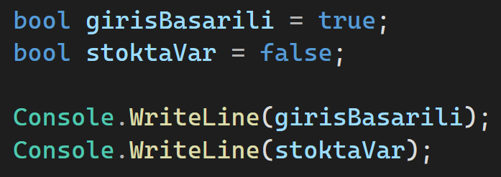

bool (Doğru veya Yanlış)
KOD ÖRNEĞİ
ÖZELLİKLERİ
» Yalnızca true (Evet) veya false (Hayır)
değerlerini alabilir.
KULLANIM ALANLARI
ÇIKTI
» Giriş Yapıldı mı?
» Kullanıcı Aktif Mi?
» Ürün Stokta Var mı?

Slide 14
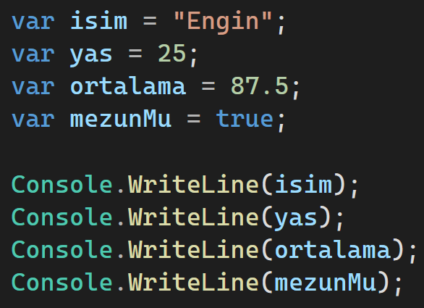
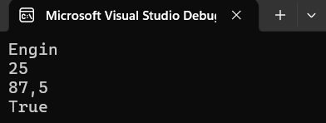
var (İçinde Tüm Veri Tiplerini Barındırır)
KOD ÖRNEĞİ
Var anahtar kelimesi Nedir?
var, değişkenin veri tipini atanan değere göre otomatik belirleyen anahtar kelimedir.
ÖZELLİKLERİ
» Derleyici veri tipini otomatik belirler.
» İlk atanan değerden sonra veri tipi değişmez
(int ise int diye string ise string diye kalır).
ÇIKTI

Slide 15
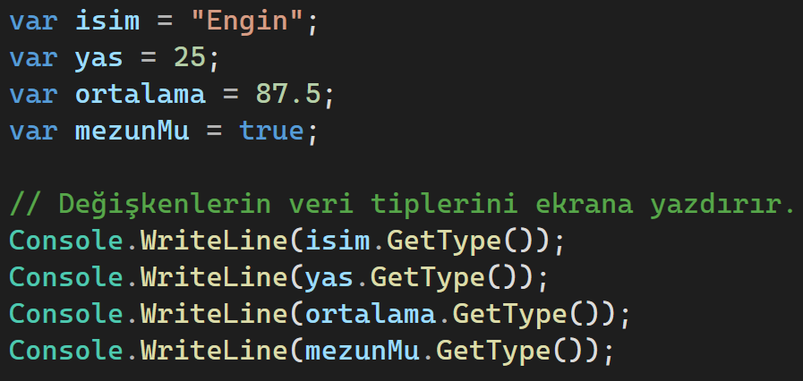
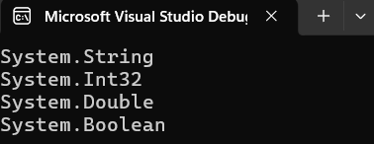
var İle Tanımlanan Değişkenin Veri Tipini Öğrenme
GetType() Nedir?
GetType() metodu bir değişkenin veri tipini
öğrenmek için kullanılır.
KOD ÖRNEĞİ
ÇIKTI

Slide 16
TEŞEKKÜRLER
Bu içerik faydalı olduysa:
👍 Beğenmeyi
💬 Yorum yapmayı
🔔 Kanala abone olmayı unutmayın.
▶𝚈𝚘𝚞𝚝𝚞𝚋𝚎 RAM Kafe 📩 arslanengin3175@gmail.com

